Slide 1

序安
磷煤化工异常早期预警平台
让过程风险
在化验结果出来前先被看见
基于已有 DCS 时序数据，预测风险、解释证据、由人确认
产业背景参考：贵阳息烽磷煤化工园区公开资料
无合作关系 · 未使用园区真实生产数据
HACKATHON REVIEW · v13
Notes:
[逐字稿] 大家好，这是序安磷煤化工异常早期预警平台。它解决一个具体问题：现场已经有 DCS 在线数据，能不能在离线化验结果出来前，更早看到质量和过程异常？部分产业背景参考贵阳息烽磷煤化工园区公开资料；这不代表我们与园区或相关企业已有合作。 [Sources] - 息烽磷煤化工园区公开资料，仅作产业背景参考 - 封面主视觉：内置 imagegen 生成，无企业标识

Slide 2
01 · 产业背景
磷煤化工园区为什么需要更早判断
公开资料显示：生产、质量、处置与资源循环相互牵动
湿法磷酸
下游产品
磷石膏处置
资源循环
过程持续运行
质量结果滞后
处置压力变化
多工段相互影响
一个工段变化，可能同时影响后续质量、设备负荷和处置压力
公开资料研究背景
参考：息烽园区公开规划、公开环评与产业报道；不代表序安掌握园区内部参数或已获得业务确认。
Notes:
[逐字稿] 从公开资料看，磷化工园区不是一条孤立生产线，而是由湿法磷酸、下游产品、磷石膏处置和资源循环共同组成的复杂系统。一个工段的变化，可能影响后续质量、设备负荷和处置压力。这类场景适合验证序安的核心能力：利用已有过程数据，提前判断风险并给出证据。 [Sources] - 队友稿：贵阳息烽磷煤化工园区AI赋能应用思路_汇报精简版.pptx（仅作公开资料研究参考） - 无合作关系，未使用园区真实生产数据

Slide 3
02 · 具体堵点
变量已经在线，关键结果仍要等待
AI 补的是 DCS 与离线化验之间的判断窗口
01
02
03
04
DCS 在线变量
取样与离线化验
AI 风险窗口
人工确认
持续到达
结果稍后返回
提前组织证据
决定与留痕
序安不替代 DCS，也不替代化验；它把判断时间往前移。
关键质量软测量
污水出水风险
连续过程偏移
以上为基于公开产业背景提出的 PoC 方向，不是园区已确认需求。
Notes:
[逐字稿] DCS 能持续记录温度、压力、流量、液位和设备状态，但部分关键质量结果仍要等待取样和离线化验。序安不替代 DCS，也不替代化验，而是利用这段时间里已经产生的数据，先形成风险判断窗口。这里列出的方向是基于公开资料提出的 PoC 构想，不是园区已经确认的需求。 [Sources] - docs/submission/序安DCS智能预判平台_磷化工园区背景融合路演提纲_v04_REVIEW.md

Slide 4
03 · 产品链路
预测风险，解释原因，把决定权留给人
五个动作组成可追溯的判断闭环
1
2
3
4
5
发现
判断
解释
建议
确认
风险或偏移
候选与置信
变量证据
先查什么
人审与记录
AI 负责持续读取与组织证据 ｜ 现场人员负责最终判断 ｜ 系统负责审计留痕
当前 Demo 是判断与审计闭环，不是自动控制闭环。
Notes:
[逐字稿] 序安位于现有 DCS 和人员判断之间。它先预测风险，再告诉操作员为什么这样判断、应该先检查什么。人员可以确认、驳回或补充备注，每一步都能回看。当前 Demo 做的是判断和审计闭环，不是自动控制闭环。 [Sources] - README.md：当前只读边界 - apps/web 用户旅程验收

Slide 5
04 · 技术验证
公开数据验证预测链路
公开城市污水数据只用于验证“预测—证据—人工确认”
从“已发生”看向“可能发生”
趋势结构示意 · 非真实效果数据
数据来源
UCI 公开城市污水处理数据
预测进入风险区
风险阈值（示意）
官网原始记录
527 条
尚未越界
当前演示本地镜像：520 条
重要边界
不是贵州企业或息烽园区数据
不代表真实工厂效果
已观测结果
当前时刻
未来预测区间
520 与 527 的差异原因须由最终 manifest / 构建报告解释；当前不自行归因。
Notes:
[逐字稿] 这一页是公开数据技术验证。UCI 城市污水数据用于验证预测滞后结果、展示变量证据和等待人工确认的链路。它不是磷煤化工园区真实数据，也不能被说成园区实际效果。官网记录五百二十七条，当前本地镜像五百二十条，差异不自行归因。 [Sources] - UCI Water Treatment Plant：https://archive.ics.uci.edu/dataset/106/water+treatment+plant - 官网 527 条；当前本地镜像 520 条

Slide 6
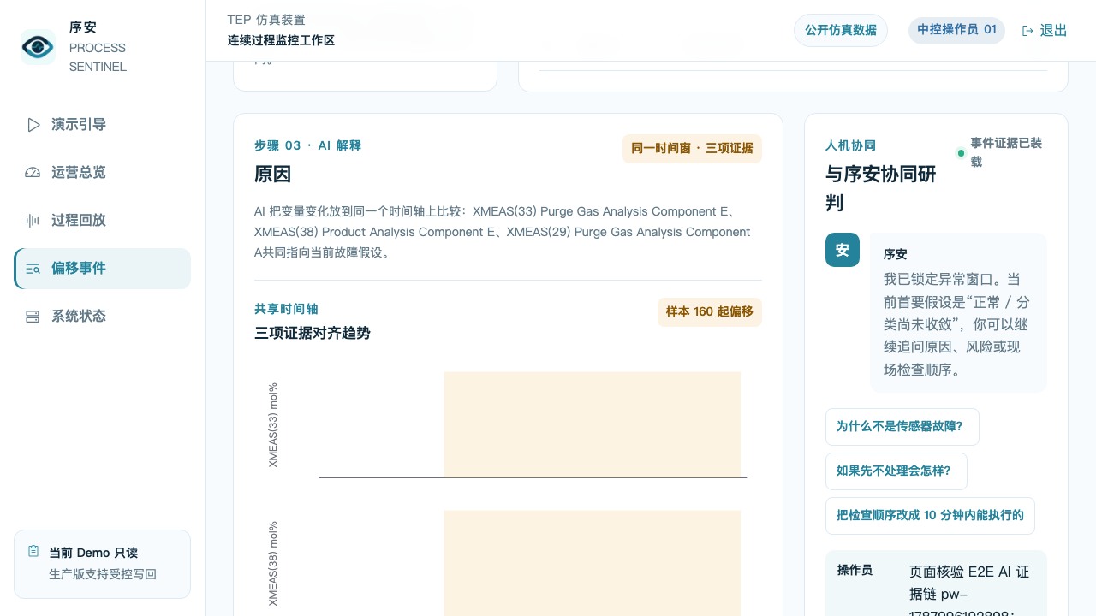
05 · 证据与交互
AI 的判断必须能被追问
结论、变量趋势、检查建议和人工决定在同一条事件链上
操作员追问
“为什么这样判断？”
01
引用当前事件
02
最多三项变量证据
03
给出优先检查项
04
等待人工确认
截图为现有真实产品旅程。变量相关性只是排查线索，不等于已确认工艺原因。
Notes:
[逐字稿] 系统不能只给一个风险分数。它还要指出哪些变量与这次判断关系最大、趋势怎样变化、数据是否完整。操作员可以继续追问，并决定确认还是驳回。变量相关性只是排查线索，不能直接冒充已经确认的工艺原因。 [Sources] - 用户旅程验收 UJ03-01：操作员 AI 追问 - 当前截图为 TEP 产品链路，不是园区数据

Slide 7
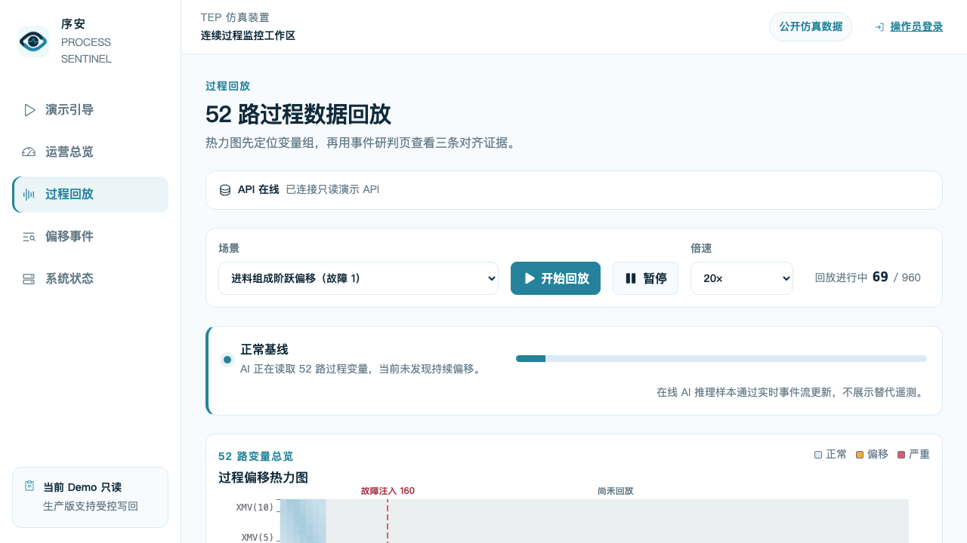
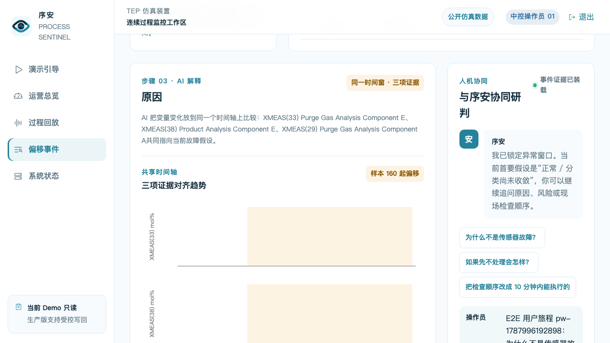
06 · 连续过程验证
TEP：连续过程偏移如何被解释
公开仿真数据 · 多变量偏移 · 故障候选 · 变量证据
偏移捕获
AI 证据解释
数据来源：Tennessee Eastman Process 公开仿真。不是贵州企业或息烽园区数据，也不证明真实生产收益。
Notes:
[逐字稿] TEP 是第二组公开技术验证，展示连续过程多变量偏移、故障候选和变量证据。它帮助验证异常研判链路，但不是贵州企业或息烽园区数据，也不证明真实生产收益。 [Sources] - TEP 上游：https://github.com/camaramm/tennessee-eastman-profBraatz - 现有真实产品截图

Slide 8
07 · 磷煤化工应用构想
从一个预测目标开始，不做大而全平台
园区公开资料用于理解问题；PoC 必须在正式授权后重新定义
01
02
03
关键质量预测
异常早期预警
过程偏移研判
选一个离线化验目标
建立软测量与风险窗口
对齐 DCS 变量与滞后结果
先做影子验证
形成事件、候选、证据
支持交接与复盘
产业写作参考
贵州省大数据发展管理局公开的“1468”装置磷化工能耗优化大模型案例
仅作产业方向与写作参考；无合作关系，未使用其生产数据，公开成效不属于序安。
官方来源：https://dsj.guizhou.gov.cn/ztzl/rdzt/jdal/202601/t20260120_89316875.html
Notes:
[逐字稿] 公开产业资料说明，磷化工中的预测、参数优化和边缘闭环值得继续探索。序安不重复讲一个泛化的磷化工大模型，而是聚焦闭环之前的风险研判、变量证据、人工接管和审计。息烽园区资料和官方案例都只是产业背景与写作参考，不是我们的合作案例，也不证明序安已经在现场运行。 [Sources] - 贵州省大数据发展管理局公开案例，2026-01-20 - 明确：无合作关系，未使用真实生产数据，公开成效不属于序安

Slide 9
08 · 安全边界
当前只读；未来写回也必须逐道过闸
把“已经实现”和“路线图”明确分开
当前 Demo
未来路线图
只读 / 影子建议
人工审批
权限校验
工艺上下限
联锁校验
读取数据
预测风险
整理证据
人工确认
审计留痕
不自动写回
PLC / DCS
控制网关
执行回读
审计
任何一步失败，都不能显示为执行成功
未来受控写回仅为路线图，不是当前功能或现场承诺。
Notes:
[逐字稿] 当前 Demo 是只读影子建议。未来是否进入受控写回，需要由真实项目评估，而且必须经过人工审批、权限、工艺上下限、联锁、网关和执行回读。其中任何一步失败，都不能显示为执行成功。 [Sources] - README.md：系统只提供读侧证据与建议 - 未来写回架构为路线图，不代表已实现

Slide 10
序安 · 磷煤化工异常早期预警平台
一套装置 · 一个目标 · 一条只读数据链
1
2
3
4
5
6
公开资料对齐
正式授权调研
明确预测目标
只读数据核验
影子运行
人工复核
今天展示的是公开资料基础上的应用构想，不代表合作已经发生。
序安先把证据和责任链做扎实，再讨论控制。
Notes:
[逐字稿] 如果未来有机会与磷化工园区或企业正式沟通，第一步不是承诺一个大平台，而是选一套装置、一个关键化验目标和一条只读数据链。先让工艺人员验证预测和证据是否有用，再讨论下一阶段。今天引用的园区内容只是公开产业背景，不代表合作已经发生。 [Sources] - docs/submission/序安DCS智能预判平台_磷化工园区背景融合路演提纲_v04_REVIEW.md

